Slide 1
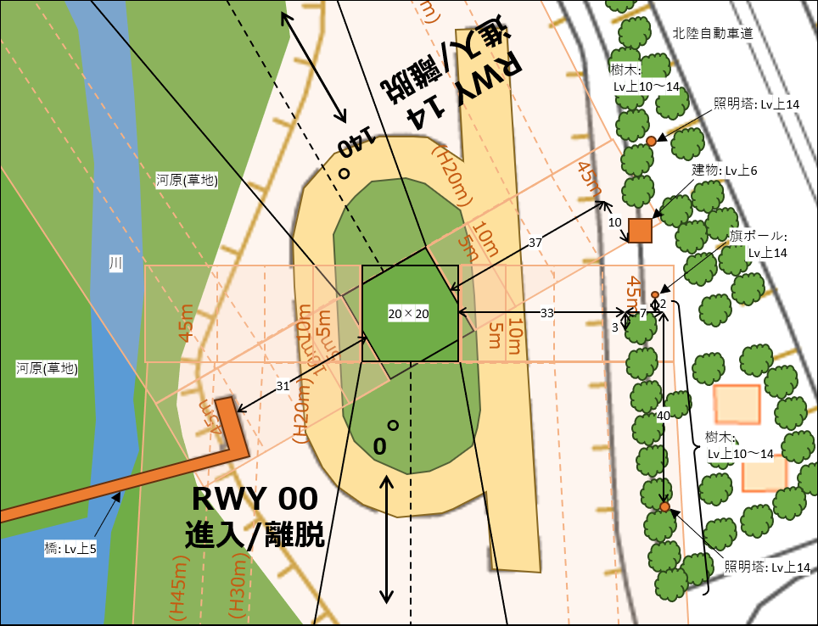
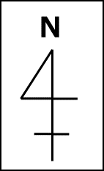
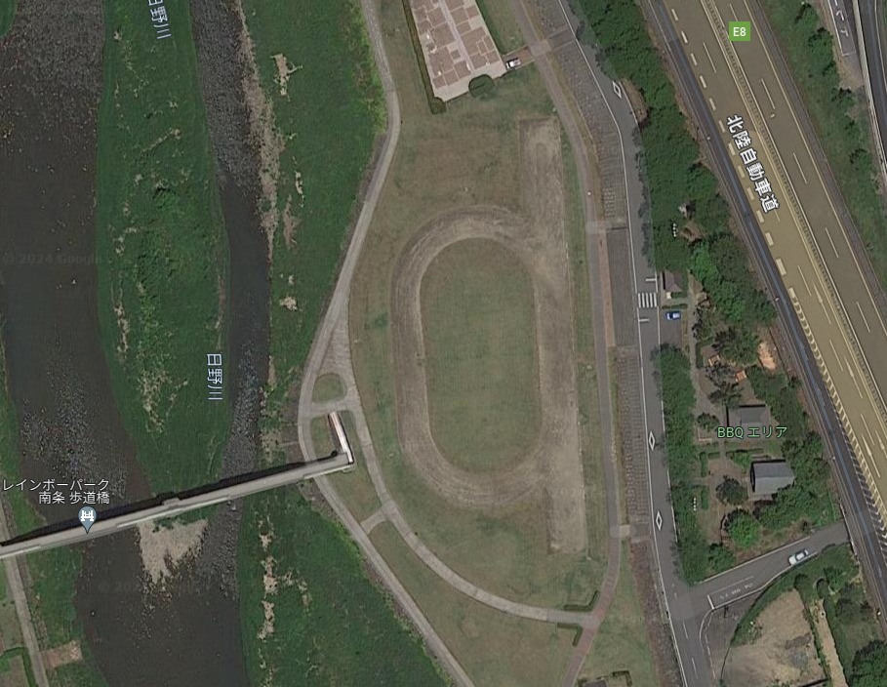
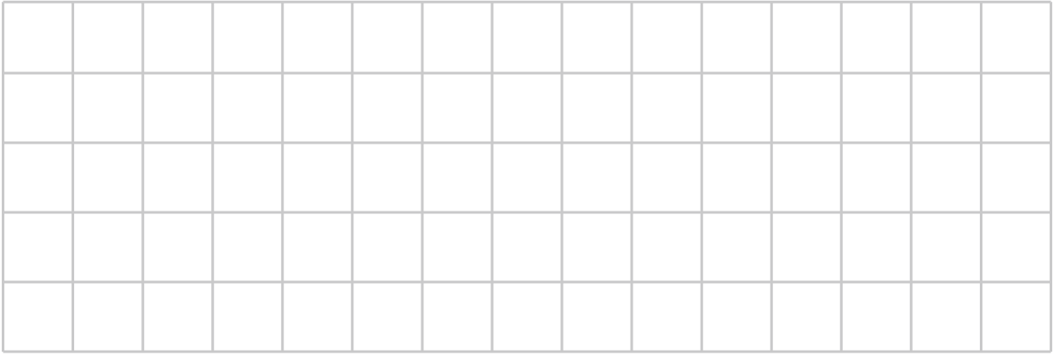
別図１
ふ り が な 名 称 | れいんぼぱーくなんじょうぐらうんど レインボーパーク南条グラウンド
所在地 | 福井県南条郡南越前町東大道37−６−２
管理者 | 南越前町 観光まちづくり課 (0778-47-8002)
標点 | N35°49’44.27" | 進入(磁方位) | 0°/140° | 勾配 | 縦 | 5％未満
 | E136°12’01.22" | 離脱(磁方位) | 180°/320° |  | 横 | 5％未満
着陸帯標高 | 245ft（74.7m）
着陸帯寸法 | 20.0m×20.0m
着陸帯表面 | グラウンド
凹凸及び亀裂 | 無し
許可の条件 | 土地使用許可済
使用時間帯 | 日出～日没
A
北陸自動車道
B
樹木:
Lv上10～14
照明塔: Lv上14
河原(草地)
建物: Lv上6
37
10
旗ポール:
Lv上14
D
川
20×20
33
3
7
2
河原(草地)
31
40
樹木:
Lv上10～14
30m
C
単位：m
500m先までの8分の1勾配の上に出る障害物はない
橋: Lv上5
照明塔: Lv上14
A
1/8傾斜
1/8傾斜
C
1目盛=10m
河原(草地)
地面(土)
芝生
地面(土)
単位：m
45m先までの1分の1勾配の上に出る障害物はない
20
橋:Lv上5
45
45
樹木:Lv上10～14
D
5
5
建物:Lv上6
B
10
10
道路
Lv
1目盛=10m
10
芝生
10
川
河原(草地)
45
20
33
45
単位：m
360m(H45m)
240m(H30m)
160m(H20m)
(H30m)
(H45m)
RWY 00
進入/離脱
0°
(H20m)
5m
10m
5m
10m
45m
45m

Slide 2
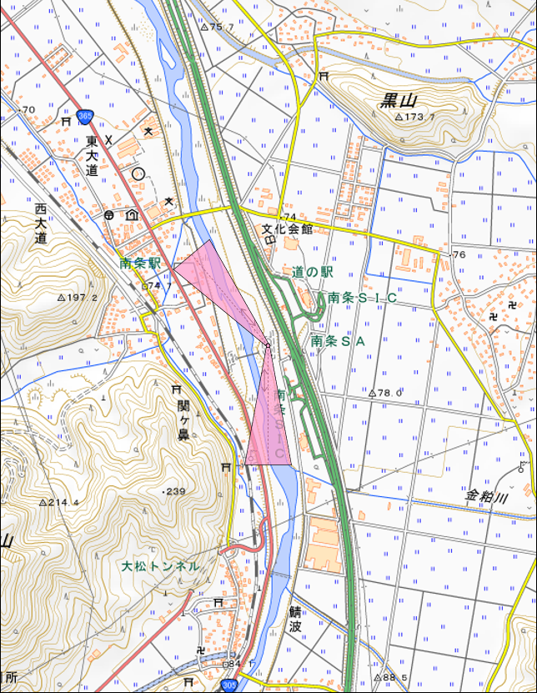
別図２
レインボーパーク南条グラウンド 場外 位置図
300m

